Slide 1
Πρόγραμμα Μεταπτυχιακών Σπουδών:
«Επιστήμες της Αγωγής - Εξ Αποστάσεως Εκπαίδευση με την χρήση των ΤΠΕ (e-Learning)»
Σχεδιασμός, Υλοποίηση και Αποτίμηση μιας ολοκληρωμένης e-Learning παρέμβασης με τη μεθοδολογία της εξΑΕ σε μαθητές Δ΄ Δημοτικού για τη γνωριμία με τα αγωνίσματα του Κλασικού Αθλητισμού (Στίβος), στα πλαίσια του μαθήματος της Μελέτης του Περιβάλλοντος
ΜΑΡΙΝΑ ΦΑΝΟΥΡΑΚΗ
Επιτροπή Κρίσης
Ρέθυμνο, 2022
Κωτσίδης Κωνσταντίνος | Αναστασιάδης Παναγιώτης | Κουτσούμπα Μαρία

Slide 2

Σκοπός της εργασίας
1. Σχεδιασμός – Υλοποίηση ΕΥ
2. Αποτίμηση ΕΥ
3. Μαθησιακά Αποτελέσματα ΕΥ
e-learning
m-learning
ειδικοί της εξαε (1^{η} έρευνα)
6 μαθητές (2^{η} έρευνα)
Μαθητές: Δ΄ Δημοτικού
Μάθημα: Μελέτη Περιβάλλοντος
Θέμα: Αγωνίσματα του Στίβου

Slide 3



Συνεισφορά της εργασίας
Να εφαρμοστεί στην Πρωτοβάθμια εκπαίδευση – συμπληρωματική σχολική εξαε
κατάλληλο-αποτελεσματικό ΕΥ
πρωτοτυπία για τη Μελέτη του Περιβάλλοντος
ημέρα του αθλητισμού – σχολική εκδρομή στο Παγκρήτιο
Να εμπλουτίσει την υπάρχουσα βιβλιογραφία
ορισμοί – έρευνες
εξαε- επαυξημένη πραγματικότητα
Μελέτη Περιβάλλοντος – αγωνίσματα στίβου
Να συνδέσει τη θεωρία με την πράξη
Actionbound – «Δέκαθλο»
βιωματική οικοδόμηση της γνώσης
έλεγχος εμπέδωσης νέας γνώσης

Slide 4
Δομή της εργασίας
1. Θεωρητικό πλαίσιο
Εξ Αποστάσεως εκπαίδευση
Εκπαιδευτικό υλικό στην εξαε
2. Παραγόμενο ΕΥ
Εργαλεία που χρησιμοποιήθηκαν
Κύριο ΕΥ – Αρχές σχεδιασμού
3. Έρευνα
Μεθοδολογία 1^{ης}-2^{ης} έρευνας
Αποτελέσματα
Μελέτη του Περιβάλλοντος
Παιχνίδι Actionbound
Συμπεράσματα

Slide 5
1
ΘΕΩΡΗΤΙΚΟ
ΠΛΑΙΣΙΟ

Slide 6
1^{ο} ΚΕΦΑΛΑΙΟ
Θ
Ε
Ω
Ρ
Η
Τ
Ι
Κ
Ο
Π
Λ
Α
Ι
Σ
Ι
Ο
Σχολική εξαε στην Ελλάδα
ΕΞ ΑΠΟΣΤΑΣΕΩΣ ΕΚΠΑΙΔΕΥΣΗ
ΤΠΕ - Εκπαιδευτικό υλικό
Ρόλος εκπαιδευτικού (σύμβουλος-καθοδηγητής)
Αυτομάθηση, ανεξαρτησία, ευελιξία
Σχολική εξαε (σύγχρονα-ασύγχρονα)
Αυτοδύναμη, συμπληρωματική, μικτή

Slide 7
2^{ο} ΚΕΦΑΛΑΙΟ
Θ
Ε
Ω
Ρ
Η
Τ
Ι
Κ
Ο
Π
Λ
Α
Ι
Σ
Ι
Ο
ΕΚΠΑΙΔΕΥΤΙΚΟ ΥΛΙΚΟ
Αρχές σχεδιασμού-παιδαγωγικό πλαίσιο-χαρακτηριστικά
ΤΠΕ
e-learning, m-learning
επαυξημένη πραγματικότητα, χωροευαίσθητα παιχνίδια με χρήση κωδικού QR

Slide 8
3^{ο} ΚΕΦΑΛΑΙΟ
Θ
Ε
Ω
Ρ
Η
Τ
Ι
Κ
Ο
Π
Λ
Α
Ι
Σ
Ι
Ο
ΜΕΛΕΤΗ ΤΟΥ ΠΕΡΙΒΑΛΛΟΝΤΟΣ
Χαρακτηριστικά-Σκοπός-Προσδοκώμενα μαθησιακά αποτελέσματα
Δ΄ τάξη (κεφάλαιο 6-ενότητα 2-αθλητισμός)
Διδακτική παρέμβαση (Chamilo-Actionbound)
Στίβος- Αγωνίσματα

Slide 9
2
ΠΑΡΑΓΟΜΕΝΟ
ΕΚΠΑΙΔΕΥΤΙΚΟ
ΥΛΙΚΟ

Slide 10









ΕΡΓΑΛΕΙΑ ΠΟΥ ΧΡΗΣΙΜΟΠΟΙΗΘΗΚΑΝ
Chamilo
H5P
Blippar
Π
Α
Ρ
Α
Γ
Ο
Μ
Ε
Ν
Ο
Ε
Υ
Youtube channnel
Actionbound
Jigsaw Planet
Wordwall
Movie maker
Doodly

Slide 11
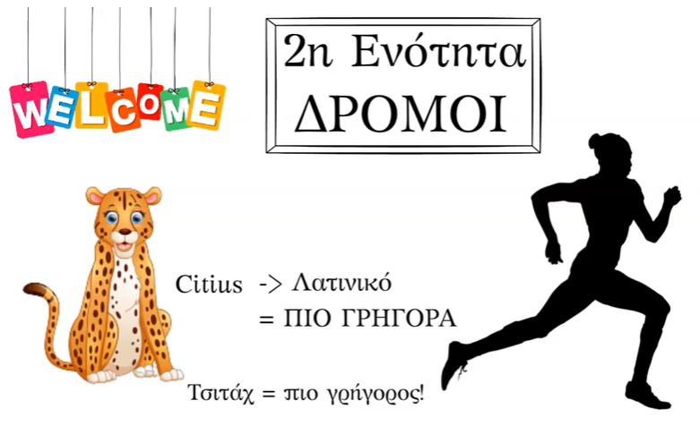
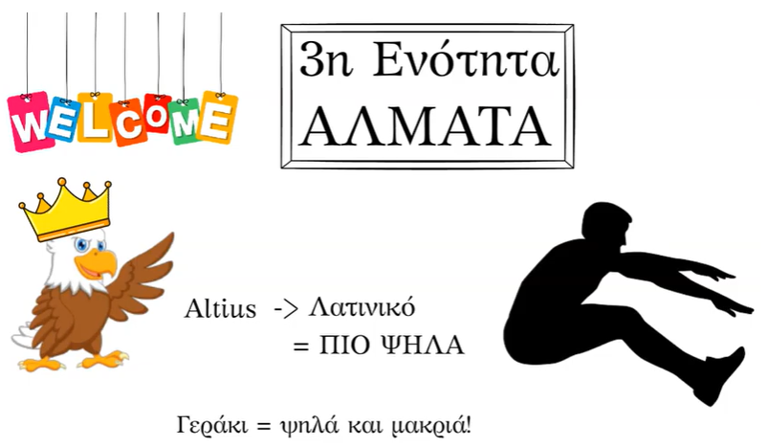
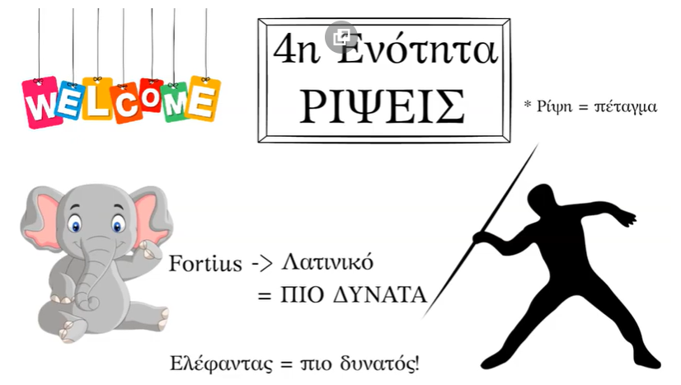

ΚΥΡΙΟ ΕΥ 1/5
Οι ήρωες
Π
Α
Ρ
Α
Γ
Ο
Μ
Ε
Ν
Ο
Ε
Υ
Citius Altius Fortius
EY: http://chamilo.datacenter.uoc.gr/metchamilo/courses/TAAGWNISMATATOYSTIBOY/index.php

Slide 12
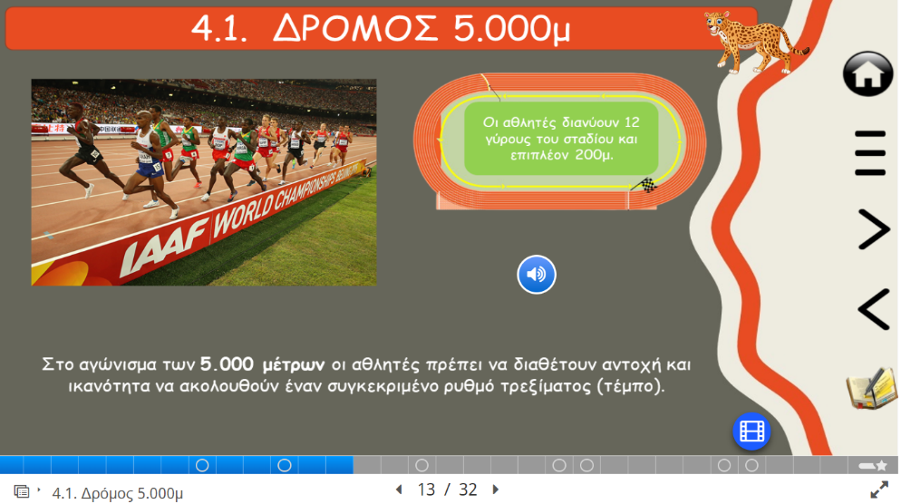
ΚΥΡΙΟ ΕΥ 2/5
Παρουσίαση περιεχομένου
Π
Α
Ρ
Α
Γ
Ο
Μ
Ε
Ν
Ο
Ε
Υ
ήρωας
Προσομοίωση σταδίου
εικόνες
ηχητικά
κείμενο
βίντεο
υπερσύνδεσμοι
Διαδραστικά βίντεο

Slide 13
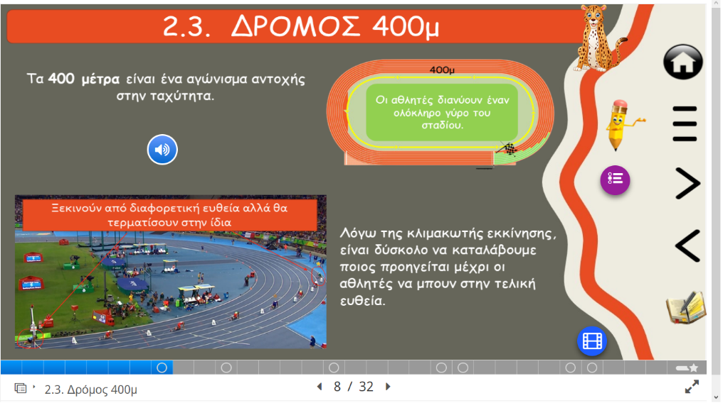
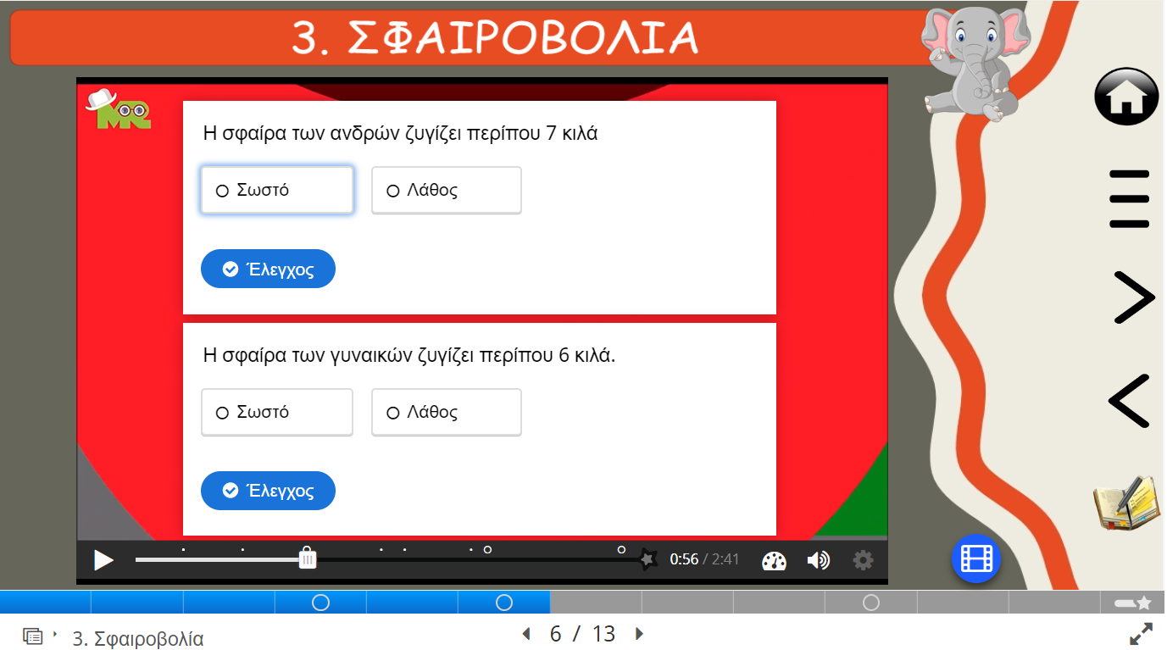
ΚΥΡΙΟ ΕΥ 3/5
Δραστηριότητες
Π
Α
Ρ
Α
Γ
Ο
Μ
Ε
Ν
Ο
Ε
Υ
Διαδραστικά βίντεο
συμπλήρωσης κενών
ερώτηση μιας επιλογής
πολλαπλής επιλογής
σύρε και άφησε
ερώτηση σωστού/λάθους
ερωτήσεις περίληψης
σύρε τις λέξεις
μάρκαρε τις λέξεις
Ασκήσεις:

Slide 14
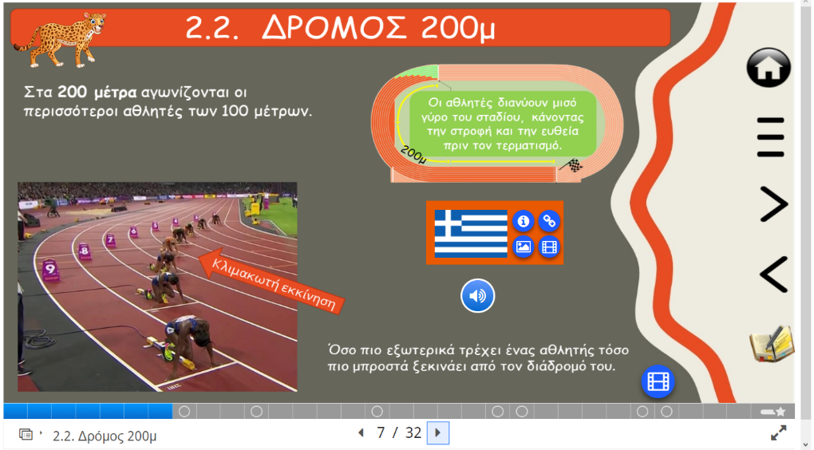
ΚΥΡΙΟ ΕΥ 4/5
Πορτοκαλί πλαίσιο
Π
Α
Ρ
Α
Γ
Ο
Μ
Ε
Ν
Ο
Ε
Υ

Slide 15
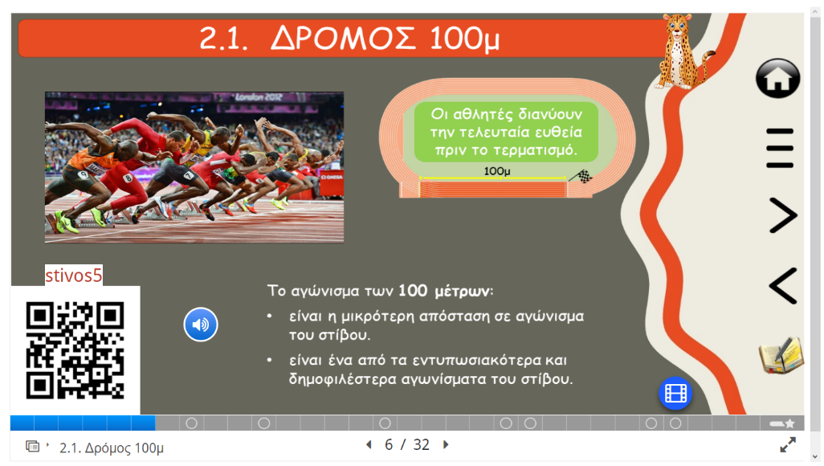
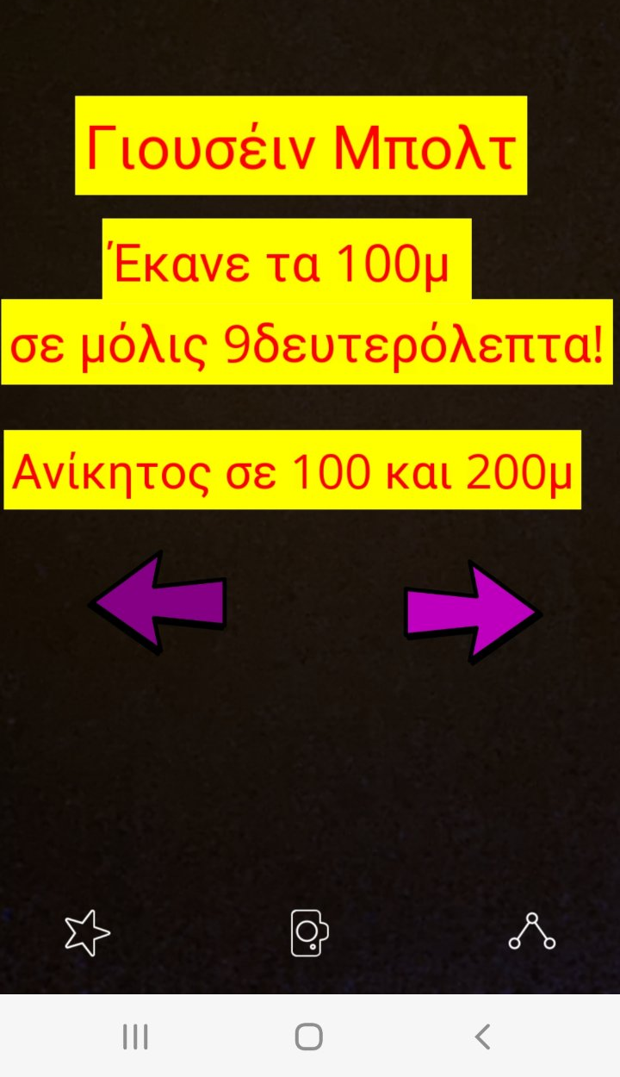
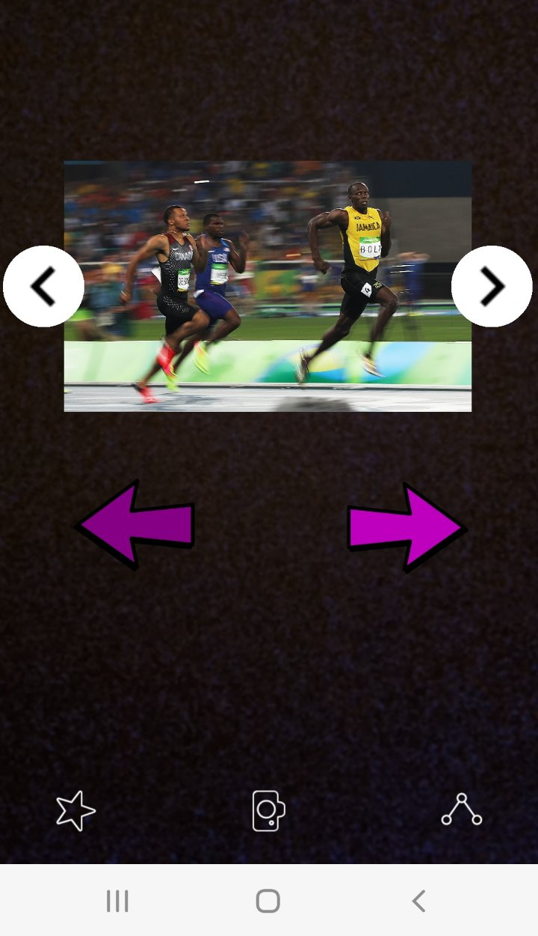
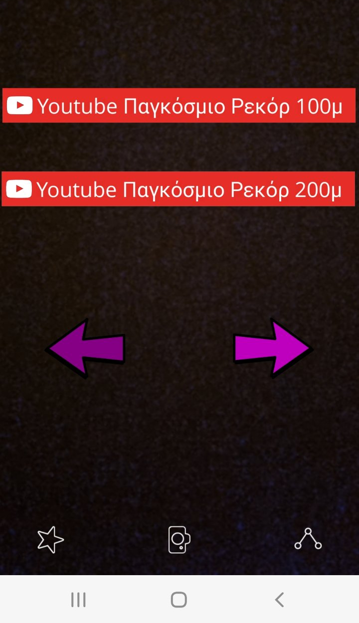
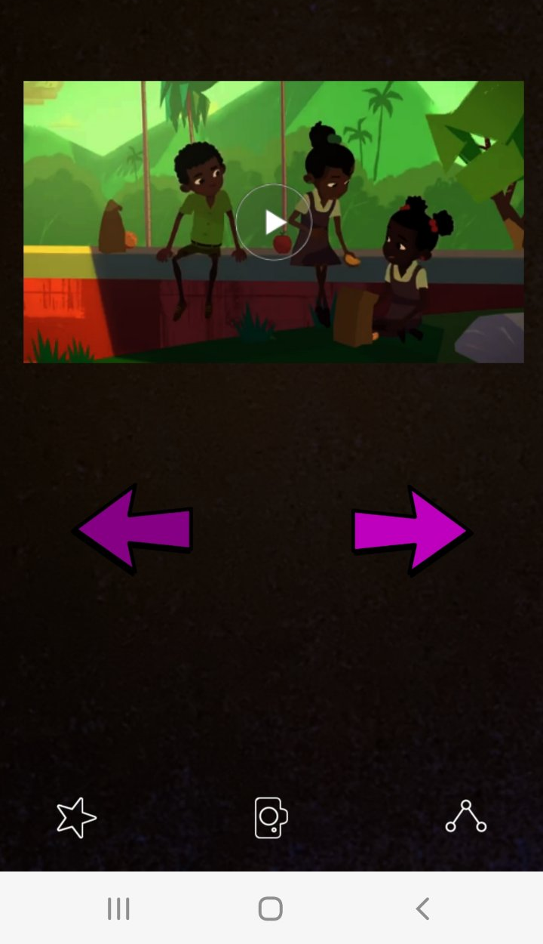
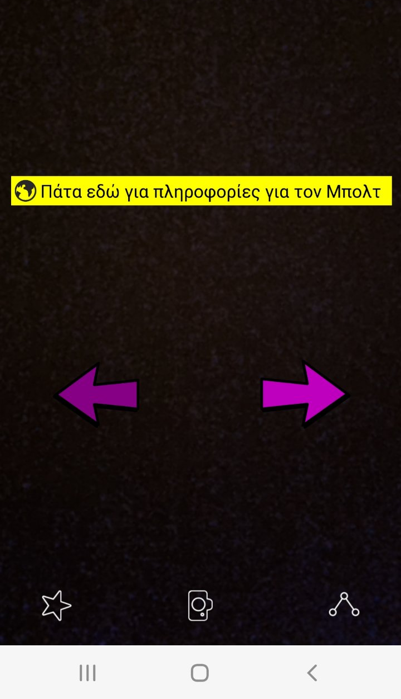
ΚΥΡΙΟ ΕΥ 5/5
Blippar
Π
Α
Ρ
Α
Γ
Ο
Μ
Ε
Ν
Ο
Ε
Υ
QR code
στοιχεία
φωτογραφίες
Βίντεο ρεκόρ
ταινία
πληροφορίες

Slide 16
ΑΡΧΕΣ ΣΧΕΔΙΑΣΜΟΥ ΕΥ
West-Λιοναράκης
Mayer
Π
Α
Ρ
Α
Γ
Ο
Μ
Ε
Ν
Ο
Ε
Υ
1η δέσμη
κείμενο - προκείμενα – μετακείμενα
2^{η} δέσμη
διακείμενα - επικείμενα - παρακείμενα – περικείμενα
3^{η} δέσμη
πολυκείμενα – πολυαντικείμενα
Πολυμεσική
Πλεονασμού
Συνοχής
Σηματοδότησης
Συνάφειας
Προσαρμοστικότητας
Κατάτμησης
Προσωποποίησης
Φωνής
Εικόνας
Προπαίδευσης
Γνωσιακής μαθητείας

Slide 17

ΠΑΙΧΝΙΔΙ ACTIONBOUND 1/2
Σενάριο
Στο Παγκρήτιο Στάδιο διοργανώνεται ένα Δέκαθλο αγώνισμα στο οποίο, όσοι καταφέρουν να τερματίσουν, θα παραλάβουν ένα μετάλλιο. Το μετάλλιο αυτό κρύβει την ιστορία του ονόματος των Citius - Altius - Fortius. Οι ίδιοι θα ήθελαν πολύ να συμμετέχουν στο αγώνισμα για να μάθουν πληροφορίες για την καταγωγή τους. Επειδή όμως δεν ανήκουν στον κόσμο των ανθρώπων, αλλά ανήκουν στον κόσμο των ζώων, ζητούν από τους μαθητές να τους αντιπροσωπεύσουν στο Δέκαθλο παίρνοντας μέρος στο αγώνισμα, ώστε να τους βοηθήσουν να ανακαλύψουν την ιστορία πίσω από τα ονόματά τους. Οι παίκτες θα πρέπει να ολοκληρώσουν δέκα δοκιμασίες - αγωνίσματα και στο τέλος καθεμίας θα παίρνουν ένα κομμάτι παζλ του μεταλλίου. Για να πάρουν το πολυπόθητο μετάλλιο θα χρειαστεί να ενώσουν τα κομμάτια αυτά και οι πληροφορίες για την προέλευση των ονομάτων των τριών ηρώων θα αποκαλυφθούν.
Π
Α
Ρ
Α
Γ
Ο
Μ
Ε
Ν
Ο
Ε
Υ

Slide 18
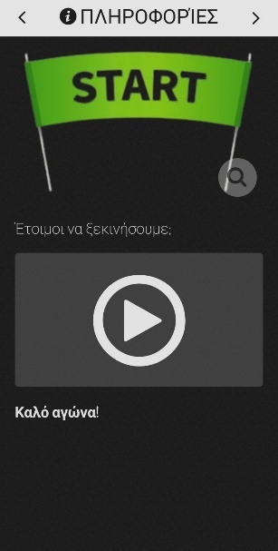
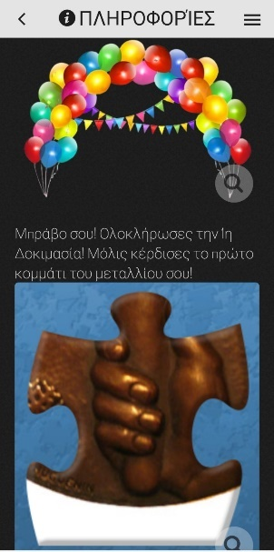
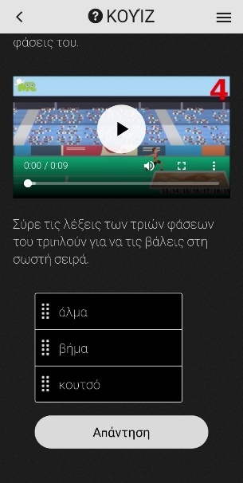
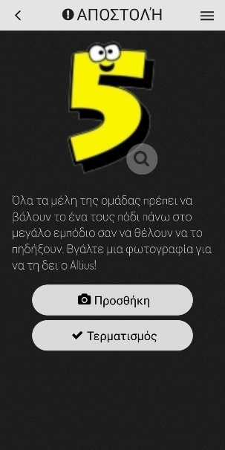
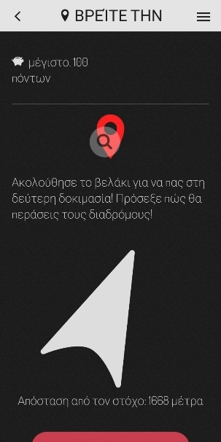
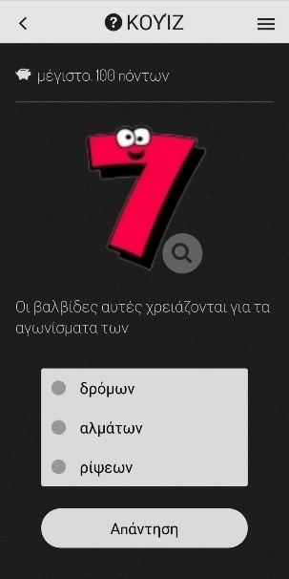
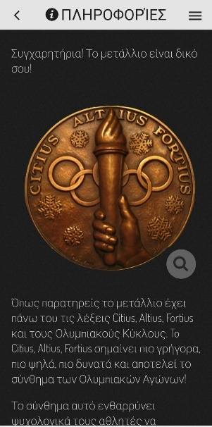
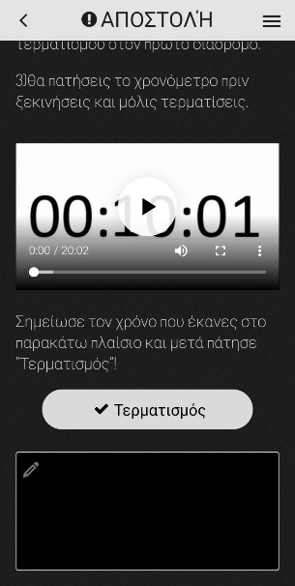
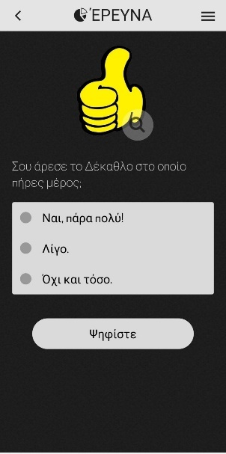
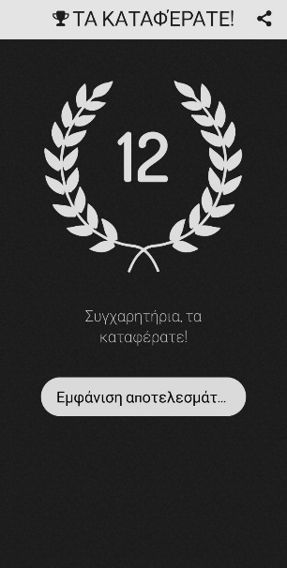
ΠΑΙΧΝΙΔΙ ACTIONBOUND 2/2
Αντιπροσωπευτικές φωτογραφίες
Π
Α
Ρ
Α
Γ
Ο
Μ
Ε
Ν
Ο
Ε
Υ
Ηχογράφηση
Ανταμοιβή - Παζλ
Βίντεο-ταξινόμηση
Φωτογράφηση
Εντοπισμός σημείου
Πολλαπλής επιλογής
Μετάλλιο
Εισαγωγή κειμένου
Έρευνα-ικανοποίηση
Τελική κατάταξη

Slide 19
3
ΕΡΕΥΝΑ

Slide 20
ΜΕΘΟΔΟΛΟΓΙΑ ΕΡΕΥΝΑΣ 1/2
1^{η} έρευνα
Σκοπός έρευνας | Αποτίμηση ΕΥ που έχει σχεδιαστεί με τη μέθοδο της εξαε
Είδος έρευνας | Έρευνα αξιολόγησης ΕΥ Ποιοτική έρευνα- ανάλυση περιεχομένου
Χρονική περίοδος | Ιούνιος του 2022
Δείγμα έρευνας | Σκόπιμη δειγματοληψία 3 τελειόφοιτοι του ΠΜΣ
Μέσα συλλογής δεδομένων | Ερωτηματολόγιο Α΄: ΕΔΙΒΕΑ / 63 ερωτήσεις (10 άξονες) Β΄: ερευνήτρια / 5ερωτήσεις (5 άξονες)
Μονάδα καταγραφής και ανάλυσης | φράση με αυτοτελές εννοιολογικό - θεματικό περιεχόμενο
Ε
Ρ
Ε
Υ
Ν
Α

Slide 21
ΜΕΘΟΔΟΛΟΓΙΑ ΕΡΕΥΝΑΣ 2/2
2^{η} έρευνα
Σκοπός έρευνας | Μελέτη των μαθησιακών αποτελεσμάτων ερευνώντας τις γνώσεις πριν-μετά / Εντοπισμός αποτελεσματικότητας εκπαιδευτικής παρέμβασης
Είδος έρευνας | Ποιοτική έρευνα- ανάλυση περιεχομένου pre-test / post-test
Χρονική περίοδος | Ιούνιος του 2022
Δείγμα έρευνας | σκόπιμη δειγματοληψία ευκολίας 6 μαθητές Δ' τάξη (45^{ου} Δ.Σχ. Ηρακλείου)
Μέσα συλλογής δεδομένων | αυτοσχέδιο τεστ ελέγχου γνώσεων με 7 ερωτήσεις ανοιχτής απάντησης (7 άξονες)
Μονάδα καταγραφής και ανάλυσης | φράση με αυτοτελές εννοιολογικό - θεματικό περιεχόμενο
Ε
Ρ
Ε
Υ
Ν
Α

Slide 22
ΑΠΟΤΕΛΕΣΜΑΤΑ
1^{ης} ΕΡΕΥΝΑΣ
ΑΝΑ ΕΡΕΥΝΗΤΙΚΟ ΕΡΩΤΗΜΑ

Slide 23
ΑΠΟΤΕΛΕΣΜΑΤΑ ΚΥΡΙΟΥ ΕΥ 1/10
Α΄ μέρος
1. Υπάρχει Επιστημονική συνοχή και
Τεκμηρίωση του Ε.Υ.;
1. Πληροφορίες με σχετική βιβλιογραφία
2. Διαφορετικές πηγές πληροφοριών
3. Συγκριτική ανάλυση πληροφοριών
4. Ερμηνεία - κριτική συζήτηση πληροφοριών
5. Δυνατότητα για περαιτέρω μελέτη
Ε
Ρ
Ε
Υ
Ν
Α

Slide 24
ΑΠΟΤΕΛΕΣΜΑΤΑ ΚΥΡΙΟΥ ΕΥ 2/10
Α΄ μέρος
Το Ε.Υ. συμβάλλει στην απλή και κατανοητή
παρουσίαση του γνωστικού αντικειμένου;
1. Φιλικό ύφος γραφής
2. Χρήση προσωπικών και κτητικών αντωνυμιών
3. Χρήση καθομιλούμενης γλώσσας
4. Ευανάγνωστη γραφή
7. Περιέχει κείμενο, εικόνες, βίντεο
6. Τμηματική παρουσίαση στο μέγεθος της οθόνης
5. Ικανοποιητική πυκνότητα πληροφοριών
8. Οι χρωματικές συνθέσεις συμβάλλουν στην άνετη αλληλεπίδραση
Ε
Ρ
Ε
Υ
Ν
Α

Slide 25
ΑΠΟΤΕΛΕΣΜΑΤΑ ΚΥΡΙΟΥ ΕΥ 3/10
Α΄ μέρος
3. Είναι το Ε.Υ. εύχρηστο;
1. Κατανοητά και αναγνωρίσιμα κουμπιά
3. Εύκολη πλοήγηση
4. Οι υπερσύνδεσμοι οδηγούν στο αναμενόμενο περιεχόμενο
2. Κατανοητά και αναγνωρίσιμα εικονίδια
Ε
Ρ
Ε
Υ
Ν
Α

Slide 26
ΑΠΟΤΕΛΕΣΜΑΤΑ ΚΥΡΙΟΥ ΕΥ 4/10
Α΄ μέρος
Το Ε.Υ. υποστηρίζει - καθοδηγεί τον
εκπαιδευόμενο στη μελέτη του;
Ε
Ρ
Ε
Υ
Ν
Α
1. Συμβουλές για τον τρόπο μελέτης
2. Έμφαση σε συγκεκριμένα σημεία
3. Επεξηγηματικά σχόλια

Slide 27
ΑΠΟΤΕΛΕΣΜΑΤΑ ΚΥΡΙΟΥ ΕΥ 5/10
Α΄ μέρος
Ο εκπαιδευόμενος υποστηρίζεται στην
αλληλεπίδραση με το Ε.Υ. στη μελέτη του;
1. Δραστηριότητες που ενθαρρύνουν τον εκπαιδευόμενο να εκφράσει τις δικές απόψεις (κρίσεις) πάνω σε σημαντικά ζητήματα
3. Δραστηριότητες που ενθαρρύνουν τον εκπαιδευόμενο να εμπλακεί συναισθηματικά με βάση τα προσωπικά του ενδιαφέροντα
5. Δραστηριότητες που ενθαρρύνουν τον εκπαιδευόμενο να ενσωματώσει / εμπλουτίσει τις απόψεις του σε αυτό
6. Δραστηριότητες που ενθαρρύνουν τον εκπαιδευόμενο να θεωρήσει τον εαυτό του ως μέλος μιας κοινωνικής ομάδας που έχει συγκεκριμένες ανάγκες και προσδοκίες
4. Δραστηριότητες που ενθαρρύνουν τον εκπαιδευόμενο να ανταλλάξει απόψεις με τους άλλους εκπαιδευόμενους
2. Δραστηριότητες που ενθαρρύνουν τον εκπαιδευόμενο να διατυπώνει τις δικές του ερωτήσεις πάνω σε σημαντικά ζητήματα
Ε
Ρ
Ε
Υ
Ν
Α

Slide 28
ΑΠΟΤΕΛΕΣΜΑΤΑ ΚΥΡΙΟΥ ΕΥ 6/10
Α΄ μέρος
Το Ε.Υ. παρέχει δυνατότητα αναστοχασμού –
αυτοαξιολόγησης στον εκπαιδευόμενο;
1. παρέχει δυνατότητα Αναστοχασμού - Αυτοαξιολόγησης στον εκπαιδευόμενο
2. Δραστηριότητες που ενθαρρύνουν την ανάπτυξη της αυτόνομης κριτικής σκέψης του εκπαιδευόμενου
3. Δραστηριότητες που ενθαρρύνουν την ανάπτυξη δίαυλων επικοινωνίας με στόχο την ανατροφοδότηση του εκπαιδευόμενου
4. Δραστηριότητες που ενθαρρύνουν τον εκπαιδευόμενο να συσχετίσει τα νέα δεδομένα με τη δική του πραγματικότητα
5. Δραστηριότητες που ενθαρρύνουν τον εκπαιδευόμενο να εφαρμόσει τη νέα γνώση στη δική του πραγματικότητα
Ε
Ρ
Ε
Υ
Ν
Α

Slide 29
ΑΠΟΤΕΛΕΣΜΑΤΑ ΚΥΡΙΟΥ ΕΥ 7/10
Α΄ μέρος
Στο Ε.Υ. προσδιορίζονται με σαφήνεια ο σκοπός
και τα προσδοκώμενα μαθησιακά αποτελέσματα;
Ε
Ρ
Ε
Υ
Ν
Α
1. Διατυπώνεται σαφώς ο σκοπός της κάθε διδακτικής ενότητας
2. Διατυπώνονται σαφώς τα προσδοκώμενα αποτελέσματα σε κάθε διδακτική ενότητα
3. Τα προσδοκώμενα αποτελέσματα παρακινούν τον εκπαιδευόμενο σε επίπεδο γνώσεων
4. Τα προσδοκώμενα αποτελέσματα παρακινούν τον εκπαιδευόμενο σε επίπεδο δεξιοτήτων
5. Τα προσδοκώμενα αποτελέσματα παρακινούν τον εκπαιδευόμενο σε επίπεδο στάσεων
6. Ο εκπαιδευόμενος ελέγχει την πρόοδό του με βάση τα προσδοκώμενα αποτελέσματα

Slide 30
ΑΠΟΤΕΛΕΣΜΑΤΑ ΚΥΡΙΟΥ ΕΥ 8/10
Α΄ μέρος
Το Ε.Υ. έχει δημιουργηθεί σύμφωνα με τις αρχές
της Γνωστικής Θεωρίας Πολυμεσικής Μάθησης;
Ε
Ρ
Ε
Υ
Ν
Α
2. Η χρήση εικόνων βοηθάει στην κατανόηση
3. Στοιχεία αφήγησης
10. Τμηματική παρουσίαση
1. Συνδυασμός κείμενου και εικόνας
4. Δεν συμπεριλαμβάνονται μη σχετικές πληροφορίες
5. Χρήση φιλικής γλώσσας
6. Χρήση δεύτερου προσώπου
7. Ηχητική παρουσίαση
8. Φιλικό ύφος ηχητικής παρουσίασης
9. Φιλικός χαρακτήρας
11. Διαδραστικές δραστηριότητες που παρέχουν ανατροφοδότηση
12. Δεν υπάρχουν μακροσκελή κείμενα
13. Σαφείς οδηγίες για την υλοποίηση δραστηριοτήτων και εργασιών
14. Στοιχεία επισήμανσης
15. Εισαγωγικά βίντεο

Slide 31
ΑΠΟΤΕΛΕΣΜΑΤΑ ΚΥΡΙΟΥ ΕΥ 9/10
Α΄ μέρος
9. Ποια είναι τα πιο δυνατά σημεία του Ε.Υ.;
1. Πολλές, διαφορετικές και συνεχόμενες δραστηριότητες
2. Πλήρης κάλυψη του γνωστικού αντικειμένου
3. Βίντεο από τους Ολυμπιακούς Αγώνες
4. Ευχρηστία, πρωτοτυπία, πολυμορφικότητα
5. Υποκινεί σε ενεργητική συμμετοχή με ευχάριστο και διασκεδαστικό τρόπο
6. Καθοδηγεί σε όλη την έκτασή του παρέχοντας ανατροφοδότηση στις δραστηριότητες και ασκήσεις
7. Ελκυστικός τρόπος παρουσίασης
Ε
Ρ
Ε
Υ
Ν
Α

Slide 32
ΑΠΟΤΕΛΕΣΜΑΤΑ ΚΥΡΙΟΥ ΕΥ 10/10
Α΄ μέρος
Με ποιες αλλαγές θα μπορούσε να
υπάρξει περαιτέρω βελτίωση του Ε.Υ.;
1. Επισήμανση στην αρχική διαφάνεια του εκπαιδευτικού υλικού του σημείου που πρέπει να πατήσουν οι μαθητές για να πάνε παρακάτω
2. Άσκηση που θα ρωτάει τους εκπαιδευόμενους
αν ασχολούνται με κάποιο από τα αγωνίσματα που παρουσιάστηκαν,
αν θα ήθελαν να ασχοληθούν με κάποιο και για ποιο λόγο,
ποιο αγώνισμα τους έκανε εντύπωση και για ποιο λόγο
3. Δραστηριότητες που οι εκπαιδευόμενοι θα εκφράζουν την άποψή τους πάνω στο γνωστικό αντικείμενο που μελετούν
Ε
Ρ
Ε
Υ
Ν
Α

Slide 33
ΑΠΟΤΕΛΕΣΜΑΤΑ ACTIONBOUND 1/2
Β΄ μέρος
1. Το παιχνίδι είναι εύκολο στη χρήση;
Πολύ εύκολο.
2. Το παιχνίδι περιέχει κατανοητές οδηγίες χρήσης;
Κατανοητές, σαφείς και ξεκάθαρες οδηγίες.
3. Υπάρχει ποικιλία δραστηριοτήτων στο παιχνίδι;
Πολλές και διαφορετικές δραστηριότητες.
4. Το σενάριο του παιχνιδιού έχει αληθοφάνεια;
Αληθοφανές, σε μεταφέρει στην πραγματικότητα και παρακινεί.
Ε
Ρ
Ε
Υ
Ν
Α

Slide 34
ΑΠΟΤΕΛΕΣΜΑΤΑ ACTIONBOUND 2/2
Β΄ μέρος
5. Ποιο πλεονέκτημα και ποιο μειονέκτημα εντοπίζετε στο παιχνίδι;
Πλεονεκτήματα
Πλήρης παρουσίαση των αγωνισμάτων
Ευχάριστο, ενδιαφέρον και δημιουργικό παιχνίδι
Δομημένη πλοκή
Πρακτική εφαρμογή όσων μελέτησαν θεωρητικά
Εξοικείωση με Παγκρήτιο στάδιο
Μειονεκτήματα
Δεν εντοπίζεται κάποιο μειονέκτημα
Ε
Ρ
Ε
Υ
Ν
Α

Slide 35
ΑΠΟΤΕΛΕΣΜΑΤΑ
2^{ης} ΕΡΕΥΝΑΣ
ΑΝΑ ΕΡΕΥΝΗΤΙΚΟ ΕΡΩΤΗΜΑ

Slide 36
Pre-test
ΑΠΟΤΕΛΕΣΜΑΤΑ 1/3
Ποιες είναι οι αρχικές γνώσεις των μαθητών για τα
αγωνίσματα του στίβου πριν την διδακτική παρέμβαση;
ΕΡΩΤΗΣΗ ΤΕΣΤ | ΣΩΣΤΕΣ ΑΠΑΝΤΗΣΕΙΣ
1. Πώς ονομάζεται αλλιώς ο στίβος; | 0
2. Πώς ονομάζεται ο χώρος που πραγματοποιούνται τα αγωνίσματα του στίβου; | 1
3. Τι σημαίνουν οι παρακάτω όροι; Εμπόδια Σκάμμα Στρώμα Βαλβίδα αλμάτων Βαλβίδα ρίψεων Κλωβός ασφαλείας Βατήρας | περίπου 5 5 0 0 0 0 1
4. Τι είναι τα σύνθετα αγωνίσματα; | 0
5. Σε ποιες τρεις κατηγορίες χωρίζονται τα αγωνίσματα του στίβου; | 1
6. Γράψε μερικά αγωνίσματα στην κάθε κατηγορία | 0
7. Τι σημαίνει η φράση «Citius-Altius-Fortius»; | 0
Ε
Ρ
Ε
Υ
Ν
Α

Slide 37
Post-test
ΑΠΟΤΕΛΕΣΜΑΤΑ 2/3
2. Ποιες είναι οι τελικές γνώσεις των μαθητών για τα αγωνίσματα του
στίβου μετά την ολοκλήρωση της διδακτικής παρέμβασης;
ΕΡΩΤΗΣΗ ΤΕΣΤ | ΣΩΣΤΕΣ ΑΠΑΝΤΗΣΕΙΣ
1. Πώς ονομάζεται αλλιώς ο στίβος; | 5
2. Πώς ονομάζεται ο χώρος που πραγματοποιούνται τα αγωνίσματα του στίβου; | 6
3. Τι σημαίνουν οι παρακάτω όροι; Εμπόδια Σκάμμα Βαλβίδα αλμάτων Βαλβίδα ρίψεων Κλωβός ασφαλείας Στρώμα Βατήρας | περίπου 6 6 6 6 6 5 5
4. Τι είναι τα σύνθετα αγωνίσματα; | 3
5. Σε ποιες τρεις κατηγορίες χωρίζονται τα αγωνίσματα του στίβου; | 5
6. Γράψε μερικά αγωνίσματα στην κάθε κατηγορία | 5
7. Τι σημαίνει η φράση «Citius-Altius-Fortius»; | 4
Ε
Ρ
Ε
Υ
Ν
Α

Slide 38
ΑΠΟΤΕΛΕΣΜΑΤΑ 3/3
3. Υπάρχει μεταβολή ανάμεσα στις αρχικές και τις τελικές γνώσεις για τα
αγωνίσματα του στίβου στους μαθητές που συμμετείχαν στη διδακτική παρέμβαση;
ΕΡΩΤΗΣΗ ΤΕΣΤ | ΣΩΣΤΕΣ ΑΠΑΝΤΗΣΕΙΣ Πριν Μετά Μεταβολή
1. Πώς ονομάζεται αλλιώς ο στίβος; | 0 | 5 | 5
2. Πώς ονομάζεται ο χώρος που πραγματοποιούνται τα αγωνίσματα του στίβου; | 1 | 6 | 5
3. Τι σημαίνουν οι παρακάτω όροι; Εμπόδια Σκάμμα Στρώμα Βαλβίδα αλμάτων Βαλβίδα ρίψεων Κλωβός ασφαλείας Βατήρας | 5 5 0 0 0 0 1 | 6 6 5 6 6 6 5 | 1 1 5 5 6 6 4
4. Τι είναι τα σύνθετα αγωνίσματα; | 0 | 3 | 3
5. Σε ποιες τρεις κατηγορίες χωρίζονται τα αγωνίσματα του στίβου; | 1 | 5 | 4
6. Γράψε μερικά αγωνίσματα στην κάθε κατηγορία | 0 | 5 | 5
7. Τι σημαίνει η φράση «Citius-Altius-Fortius»; | 0 | 4 | 4
Ε
Ρ
Ε
Υ
Ν
Α

Slide 39
Στο κύριο ΕΥ υιοθετήθηκαν οι αρχές της πολυμεσικής μάθησης.
Πολυμεσική
Συμβάλλει στην απλή και κατανοητή παρουσίαση του γνωστικού αντικειμένου
Είναι εύχρηστο
Υποστηρίζει/καθοδηγεί στον εκπαιδευόμενο
Ο εκπαιδευόμενος υποστηρίζεται στην αλληλεπίδραση με το ΕΥ
Παρέχει δυνατότητα αναστοχασμού-αυτοαξιολόγησης στον εκπαιδευόμενο
Προσδιορίζονται με σαφήνεια ο σκοπός και τα προσδοκώμενα μαθησιακά αποτελέσματα
Προσαρμοστικότητας
Πλεονασμού
Συνοχής
Σηματοδότησης
Συνάφειας
Κατάτμησης
Γνωσιακής μαθητείας
Προσωποποίησης
Φωνής
Εικόνας
Προπαίδευσης
Το χωροευαίσθητο παιχνίδι επαυξημένης πραγματικότητας Actionbound είναι κατάλληλο για εξαε
Στο κύριο ΕΥ έχουν ακολουθηθεί οι βασικές αρχές σχεδιασμού που είναι σύμφωνες με τη μεθοδολογία της εξαε.
Είναι εύκολο στη χρήση
Περιέχει κατανοητές οδηγίες χρήσης
Υπάρχει ποικιλία δραστηριοτήτων
Το σενάριο έχει αληθοφάνεια
ΣΥΜΠΕΡΑΣΜΑΤΑ 1^{ης} ΕΡΕΥΝΑΣ
Ε
Ρ
Ε
Υ
Ν
Α

Slide 40
ΣΥΜΠΕΡΑΣΜΑΤΑ 2^{ης} ΕΡΕΥΝΑΣ
Πολύ ικανοποιητικές οι γνώσεις των μαθητών για τα αγωνίσματα του στίβου μετά τη διδακτική παρέμβαση
Όλοι γνωρίζουν την εναλλακτική ονομασία του στίβου και τον χώρο που πραγματοποιούνται τα αγωνίσματά του
Δεν γνωρίζουν την εναλλακτική ονομασία του στίβου και τον χώρο που πραγματοποιούνται τα αγωνίσματά του
Ελάχιστες οι αρχικές γνώσεις των μαθητών για τα αγωνίσματα του στίβου πριν τη διδακτική παρέμβαση
Δεν μπορούν να περιγράψουν την ορολογία που σχετίζεται με το άθλημα
Δεν γνωρίζουν τα σύνθετα αγωνίσματα και τι σημαίνει η φράση «Citius - Αltius – Fortius»
Ελάχιστες γνώσεις για τις κατηγορίες και τα αγωνίσματά τους
Απαντούν επαρκώς στις ερωτήσεις για την ορολογία του αθλήματος, τις κατηγορίες και τα αγωνίσματά τους
Σχεδόν όλοι γνωρίζουν τι σημαίνει η φράση «Citius - Αltius – Fortius»
Οι μισοί γνωρίζουν τα σύνθετα αγωνίσματα
Μεγάλη μεταβολή ανάμεσα στις αρχικές και τις τελικές γνώσεις των μαθητών που συμμετείχαν στη διδακτική παρέμβαση
Προσδιορίζουν σωστά την εναλλακτική ονομασία του στίβου και τον χώρο που πραγματοποιούνται τα αγωνίσματα του.
Βελτίωση στις γνώσεις των μαθητών για τις κατηγορίες του στίβου και τα αγωνίσματά τους
Κατάφεραν επιτυχημένα να περιγράψουν και να εξηγήσουν δύσκολους όρους που συνδέονται με τον στίβο
Εντυπωσιακά είναι τα αποτελέσματα όσον αφορά τη φράση «Citius-Altius-Fortius»
Μέτρια αποτελέσματα στις γνώσεις για τα σύνθετα αγωνίσματα
Ε
Ρ
Ε
Υ
Ν
Α

Slide 41
ΣΥΜΠΕΡΑΣΜΑΤΑ
Το ΕΥ της παρούσας εργασίας στο σύνολό του (κύριο + παιχνίδι Αctionbound)
διαθέτει τα χαρακτηριστικά εκείνα που απαιτούνται ώστε να θεωρηθεί κατάλληλο και ποιοτικό για την εξαε
έφερε θετικά μαθησιακά αποτελέσματα ώστε να θεωρείται αποτελεσματικό για την εξαε
δημιουργήθηκε σύμφωνα με τη μεθοδολογία της εξαε
ενσωματώνει στοιχεία από τις αρχές της πολυμεσικής μάθησης
μετέδωσε καινούριες γνώσεις στους μαθητές
βελτίωσε τις ήδη υπάρχουσες γνώσεις των μαθητών
Ε
Ρ
Ε
Υ
Ν
Α

Slide 42
ΠΕΡΙΟΡΙΣΜΟΙ
Το είδος της έρευνας
Ο περιορισμένος χρόνος έκανε δύσκολη την διεξαγωγή ποσοτικής έρευνας και οδηγηθήκαμε στην επιλογή ποιοτικής, με τη χρήση ερωτηματολογίων ανοιχτής απάντησης και δείγμα ευκολίας που αποτελείται από 6 μαθητές.
Η είσοδος στο Παγκρήτιο στάδιο
Επετράπη για συγκεκριμένο χρονικό διάστημα μέσα στην ημέρα, γεγονός που άγχωσε τους συμμετέχοντες να ολοκληρώσουν γρήγορα το παιχνίδι και δεν είχαν χρόνο να μελετήσουν περαιτέρω τους χώρους του σταδίου.
Το δείγμα
Τόσο η 1^{η} (3 εκπαιδευτικοί ειδικοί της εξαε), όσο και η 2^{η} έρευνα (6 μαθητές της Δ΄ Δημοτικού) αποτελούνται από μικρό αριθμό συμμετεχόντων και ως εκ τούτου, τα συμπεράσματα δεν μπορούν να γενικευτούν, έχουν μόνο χαρακτήρα ενδείξεων.

Slide 43


ΠΡΟΤΑΣΕΙΣ ΓΙΑ ΜΕΛΛΟΝΤΙΚΗ ΕΡΕΥΝΑ
Διεξαγωγή ποσοτικής έρευνας για την αποτελεσματικότητα του ΕΥ σε μεγάλο αριθμό μαθητών Δ΄ Δημοτικού
Πραγματοποίηση έρευνας για την αποτελεσματικότητα του ΕΥ και σε άλλα ηλικιακά κοινά.
Διερεύνηση των αποτελεσμάτων από την εφαρμογή του ΕΥ σε μαθητές με μαθησιακές δυσκολίες
Αξιολόγηση ΕΥ από έναν μεγαλύτερο αριθμό ειδικών της εξαε ή/και τους μαθητές που το χρησιμοποίησαν
Σύγκριση μαθησιακών αποτελεσμάτων που θα προέκυπταν από τη διδασκαλία της συγκεκριμένης ενότητας με τον «παραδοσιακό» τρόπο και μέσω του ΕΥ που δημιουργήθηκε

Slide 44

ΤΕΡΜΑΤΙΣΜΟΣ!
Ευχαριστώ για
τον χρόνο σας!

